Slide 1
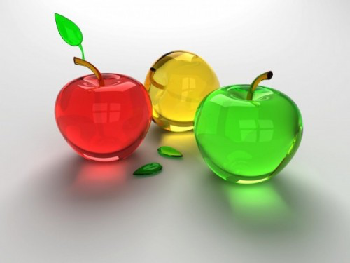
Endodontik Tedavide Kullanılan Aletler

Slide 2
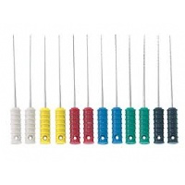
TİRNERF
Tek kullanımlık el aletidir
Keskin tıbbi atık kovasına atılır
Pulpayı uzaklaştırmak için kullanılır
Uç kısmının üstündeki tırtıklar pulpaya takılarak çıkarılmasını sağlar
Farklı boy ve genişlikleri vardır

Slide 3
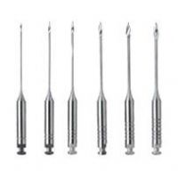
GATES GLİDEN FREZİ
Kanalın koronal üçlüsünü genişletmek için kullanılır
Angldruvaya takılan alev şekilli alet
Değişik boyları sapı üstünde çizgiler veya renkli kuşaklarla kodlanmıştır
Keskin tıbbi atık kovasına atılır

Slide 4
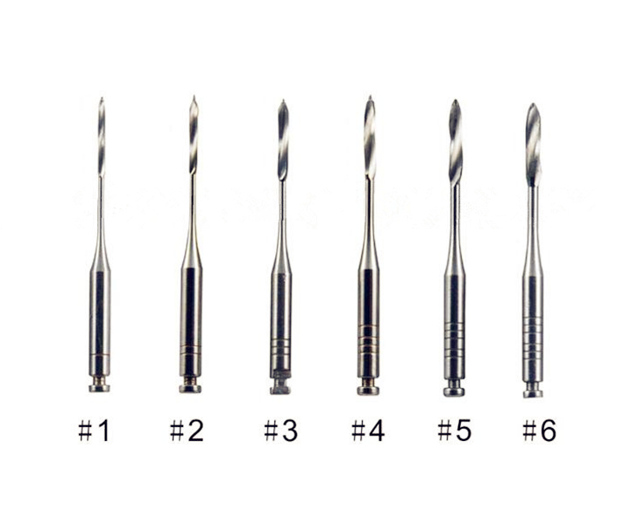
PEESO REAMER FREZLERİ
Post hazırlığı sırasında kanal dolgu maddesinin uzaklaştırlmasını sağlar
Angldruvaya takılarak kullanılır
Değişik boyları sapı üstünde çizgiler veya renkli kuşaklarla kodlanmıştır
Keskin tıbbi atık kovasına atılır

Slide 5
‘K’ TİPİ VE ‘H’ TİPİ EĞELER (KÖK KANAL EĞESİ)
Parmakla kullanılan aletler
Kanalları temizlemek ve şekillendirmek için kullanılır
Çaplarına göre renk kodlaması vardır
En sık kullanılan altı renk: Çaplarına göre
15, 45 (beyaz)
20, 50 (sarı)
25, 55 (kırmızı)
30, 60 (mavi)
35, 70 (yeşil)
40, 80 (siyah)
Farklı uzunluklar: 21 mm, 25mm, 30mm

Slide 6
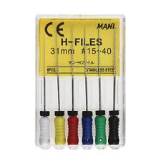
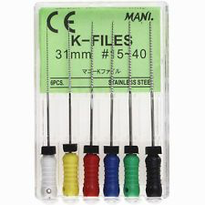
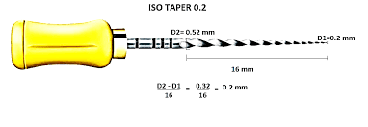

Slide 7
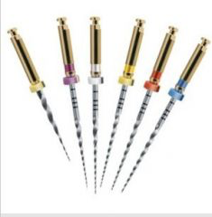
NiTi (NİKEL TİTANYUM) DÖNER ALETLER
Kanalları temizlemek ve şekillendirmek için kullanılır
Endodontik angldruva ve motorla kullanılır
Farklı alet sıraları olan değişik sistemler kullanılır
Üreticinin önerdiği hız ve devirde kullanılır

Slide 8
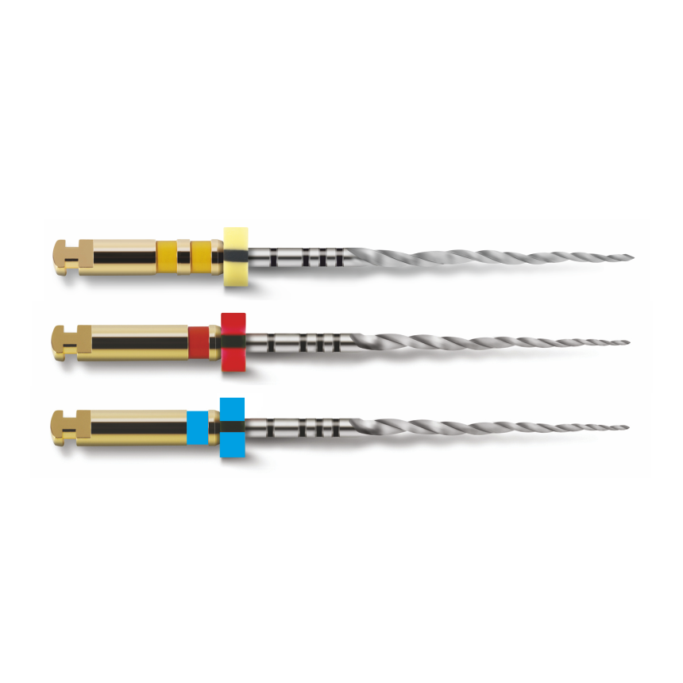
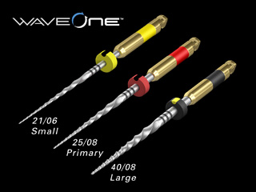
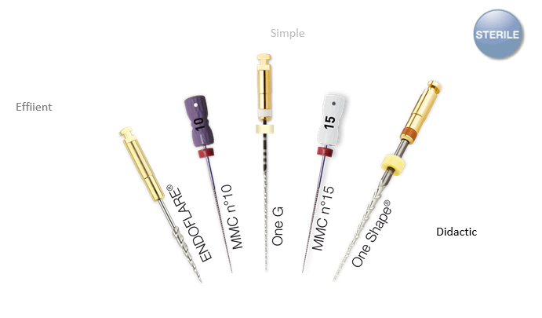

Slide 9
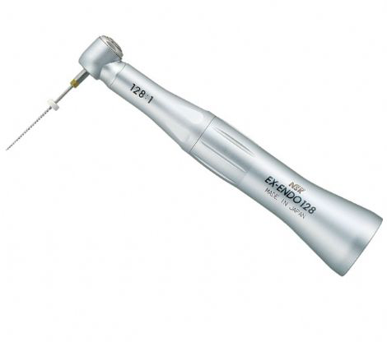
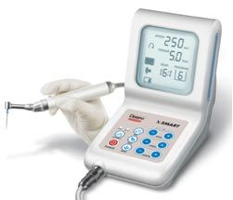
ENDODONTİK ANGLDRUVA VE MOTORLAR
Angldruvanın hızını çok düşük devirlerde çalışacak şekilde ayarlayabilmek mümkündür
Özel nikel- titanyum eğelerle birlikte kök kanallarını temizlemek ve şekillendirmek için kullanılır

Slide 10
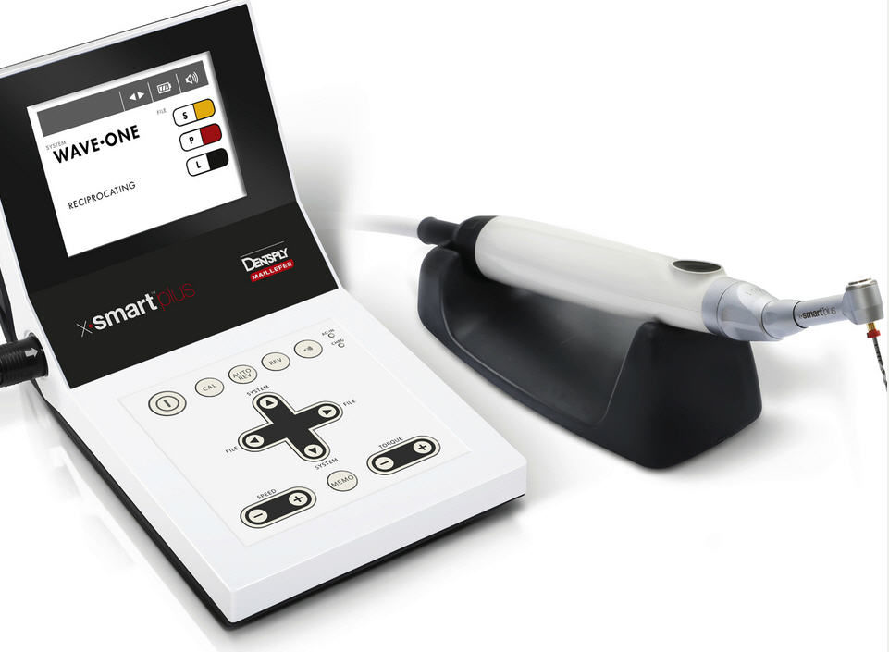
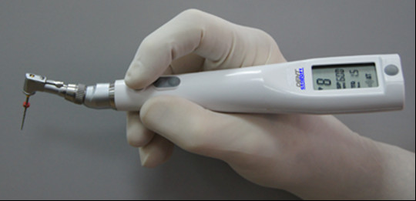

Slide 11
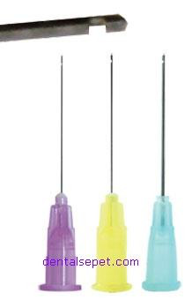
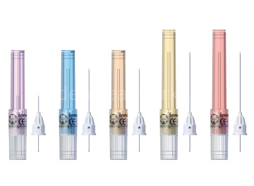
İRRİGASYON ENJEKTÖRÜ VE İĞNESİ
İrrigasyon sıvısı ile birlikte kanalı yıkamak için kullanılır
Yandan deliği olanlar vardır
Farklı uzunlukta iğne uçları mevcuttur
İğneler keskin tıbbi atık kovasına atılır
Tek kullanımlıktır

Slide 12
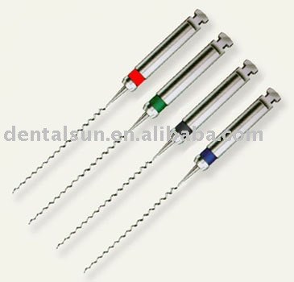
LENTULO SPİRAL DOLDURUCU (DÖNEN PAT DOLDURUCU)
Kanal içine malzeme göndermeye yarayan küçük esnek alet
Angldruvaya uyar
Kolayca kırılabilir
Çaplarına göre renk kodlaması vardır
Keskin tıbbi atık kovasına atılır
Tek kullanımlıktır

